Slide 1

OC Pizza

Slide 2
Choix de la solution fonctionnelle

Slide 3
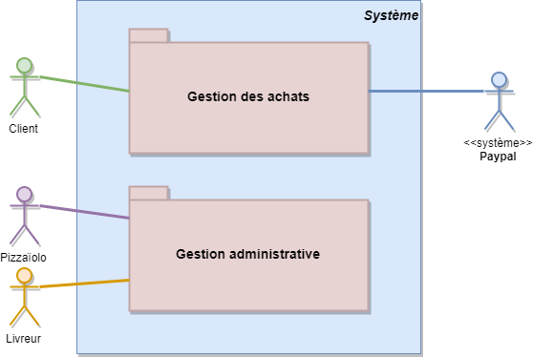
Diagramme de package

Slide 4
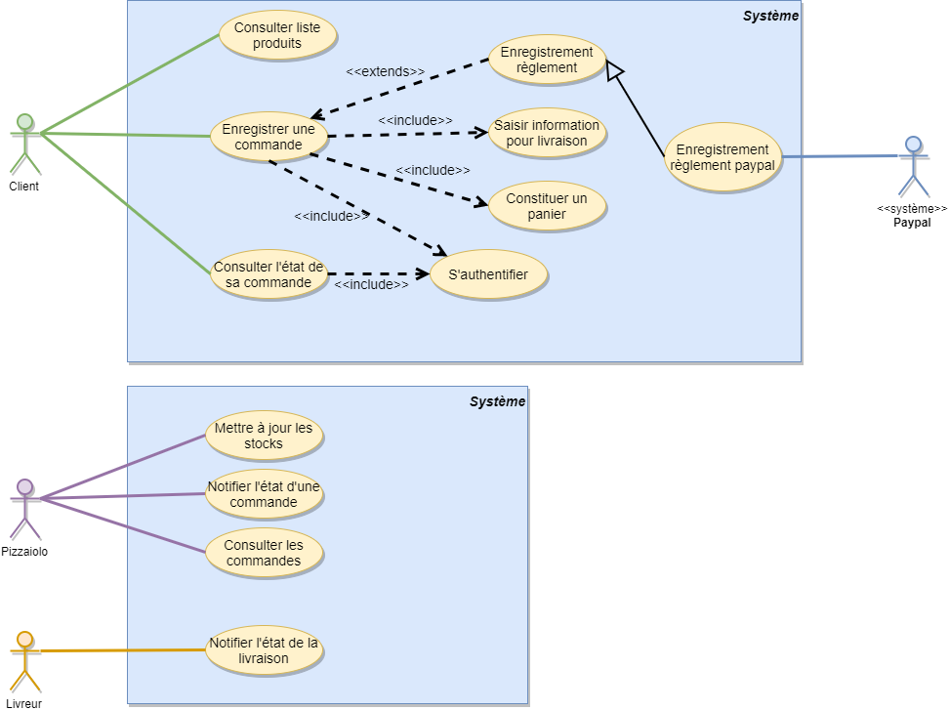
Diagramme de cas d’utilisation

Slide 5
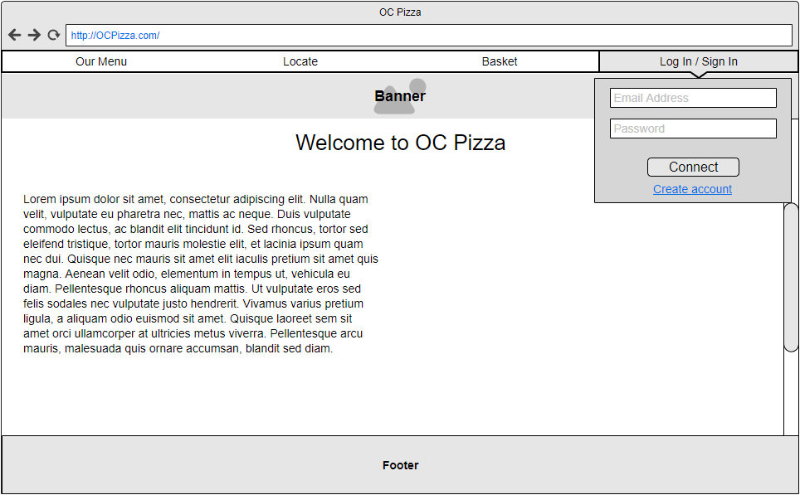
Interface utilisateur Accueil

Slide 6
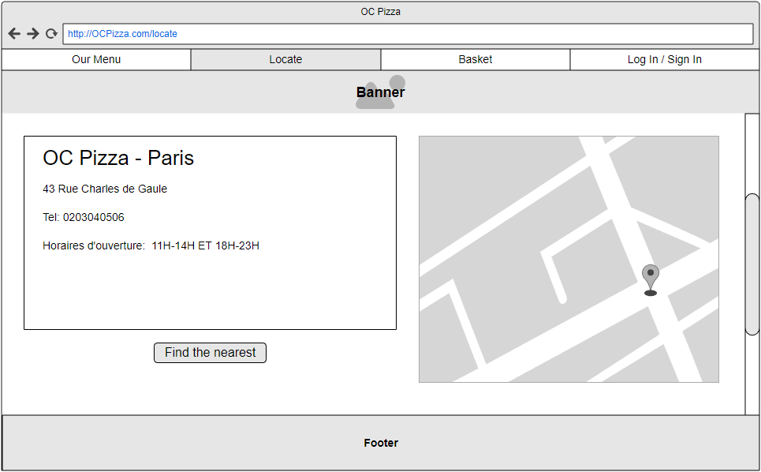
Interface utilisateur Localiser

Slide 7
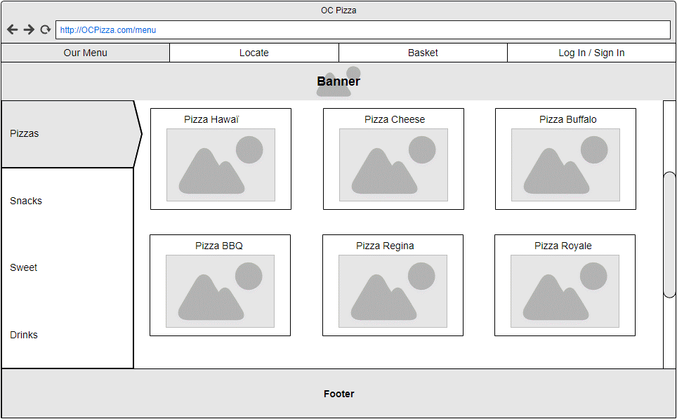
Interface utilisateur Menu

Slide 8
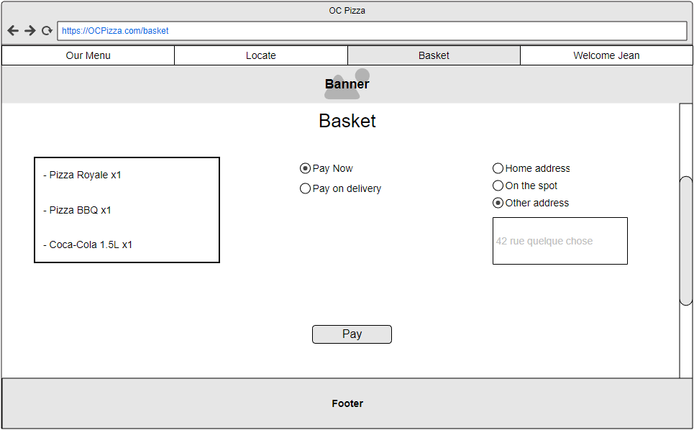
Interface utilisateur Panier

Slide 9
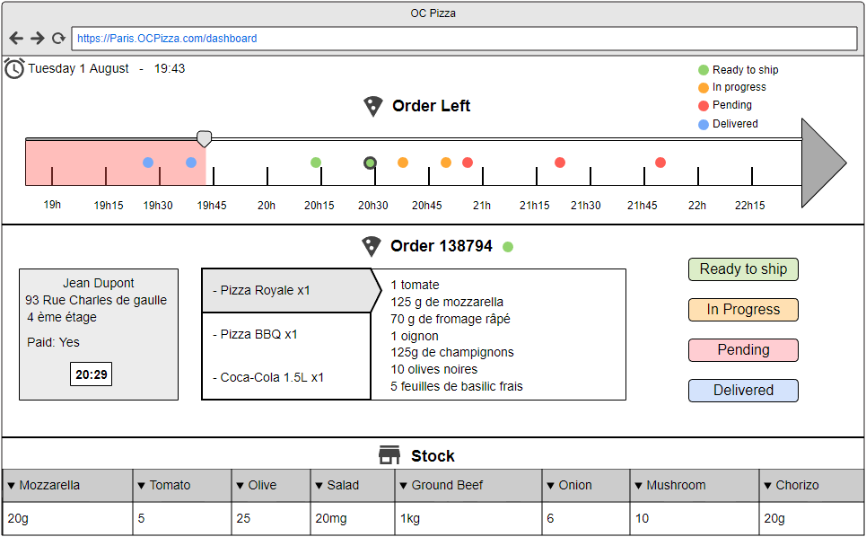
Interface utilisateur (Administratif) Tableau de bord

Slide 10
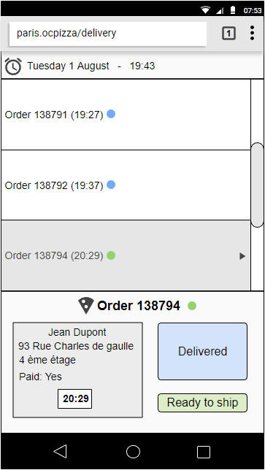
Interface utilisateur (Administratif) Livraison

Slide 11
Choix de la solution technique

Slide 12
Langage
Python
Rapidité de développement
Utilisation en accroissement
Lisibilité
Nombreux modules permettant de traiter bon nombre de situation.

Slide 13
Framework
Django
Très utilisé
Rapidité de développement
Système de Template très pratique pour éviter la redondance
Performances générales excellentes.

